Slide 1
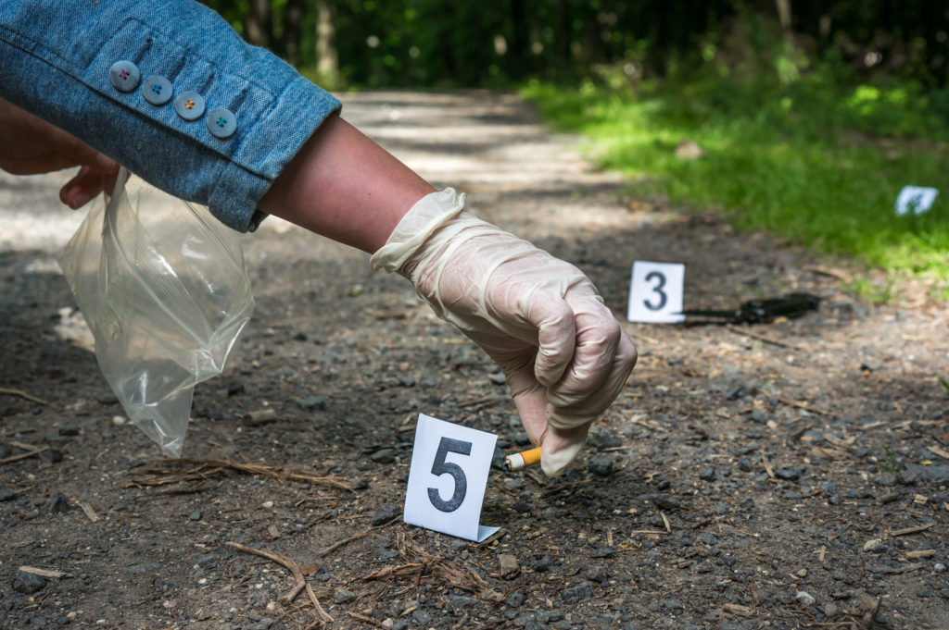
Oględziny jako czynność procesowo-kryminalistyczna

Slide 2
Czynność procesowo-kryminalistyczna
Charakter procesowy
Czynność przewidziana w kodeksie postępowania karnego.
Art. 207. § 1 k.p.k. W razie potrzeby dokonuje się oględzin miejsca, osoby lub rzeczy.
Art. 209 § 1 k.p.k. oględziny zwłok
Art. 210 k.p.k. ekshumacja
Art. 211 k.p.k. eksperyment procesowy
Art. 308 § 1 k.p.k. czynności niecierpiące zwłoki
Wytyczne nr 3 KGP z dnia 30 sierpnia 2017 r. w sprawie wykonywania niektórych czynności dochodzeniowo-śledczych przez policjantów
Kryminalistyczny aspekt
Taktyka i technika oględzin

Slide 3
Pojęcie oględzin
Oględziny są sposobem uzyskiwania wiedzy o przestępstwie, a polegają na badaniu określonego fragmentu rzeczywistości- miejsca, osoby, rzeczy lub zwłok, a następnie utrwaleniu wyników oględzin (w postaci protokołu).

Slide 4
Cel oględzin
7 złotych pytań:
      Co się zdarzyło?
      Gdzie?
      Kiedy?
      W jaki sposób?
      Za pomocą czego?
      Dlaczego?
      Kto?
      Wytyczne nr 3 KGP w sprawie wykonywania niektórych czynności dochodzeniowo śledczych przez policjantów

Slide 5
Podział oględzin
-ze względu na miejsce
A) oględziny miejsca pierwotnego, np. miejsca zabójstwa i miejsca wtórnego, np. miejsce znalezienia zwłok, jeżeli nastąpiło ich przemieszczenie
B) oględziny makroskopowe, np. oględziny ciała ofiary i mikroskopowe, np. oględziny ziaren prochu wokół rany postrzałowej
C) Oględziny według rodzaju przestępstwa, np. oględziny miejsca zabójstwa, wypadku drogowego czy samobójstwa
D) Oględzin według fizycznego charakteru miejsca- przestrzeń otwarta, przestrzeń zamknięta, las, dach budynku, itd.

Slide 6
Podział oględzin
-ze względu na ich przedmiot (art. 207 k.p.k.)
Oględziny:
  Miejsca;
  Osoby;
  Rzeczy;
  art. 207 § 1 k.p.k. W razie potrzeby dokonuje się oględzin miejsca, osoby lub rzeczy.
  Zwłok
  Art. 209 § 1 k.p.k. Jeżeli zachodzi podejrzenie przestępnego spowodowania śmierci, przeprowadza się oględziny i otwarcie zwłok.

Slide 7
Zasady prowadzenia oględzin
Bezpośredniości pisemności
Wszechstronności obiektywizmu indywidualności
i dokładności planowości szybkości

Slide 8
Metody oględzin
obiektywna subiektywna

Slide 9
Dokumentacja oględzin
Obowiązek sporządzenia protokołu oględzin (art. 143 par. 1 pkt 3 k.p.k.)
Konieczność sporządzenia protokołu oględzin w trakcie czynności!
Protokół redagowany w czasie teraźniejszym, w formie bezosobowej, chronologicznie opisujący wszystkie działania podjęte przez członków grupy operacyjno-śledczej.

Slide 10
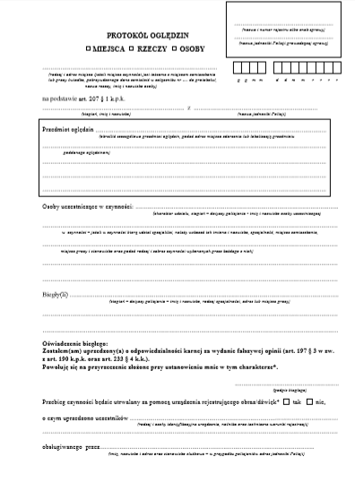
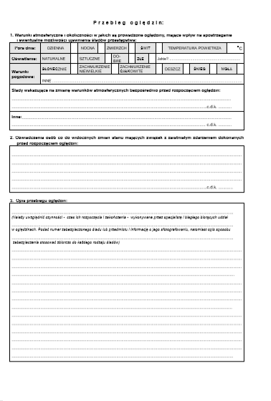

Slide 11
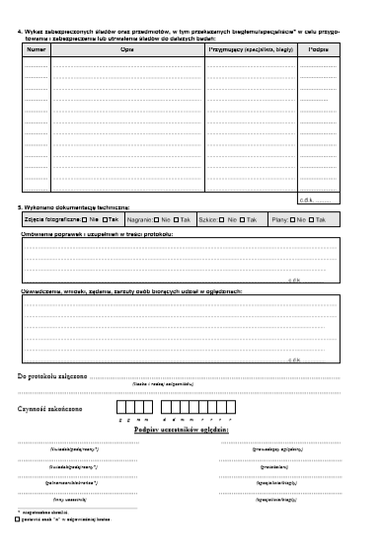

Slide 12
Oględziny zwłok
Art. 209. § 1. k.p.k. Jeżeli zachodzi podejrzenie przestępnego spowodowania śmierci, przeprowadza się oględziny i otwarcie zwłok.
Cel: wstępne informacje dotyczące przyczyny i okoliczności śmierci oraz zabezpieczenia śladów na zwłokach
Sekcja zwłok:
sądowo-lekarska;
anatomopatologiczna;
sanitarno-administracyjna;
Ekshumacja art. 210 k.p.k.
Art. 210 k.p.k. W celu dokonania oględzin lub otwarcia zwłok prokurator albo sąd może zarządzić wyjęcie zwłok z grobu.
Fakultatywność czy obligatoryjność czynności?

Slide 13
Oględziny osoby
Polegają na oględzinach osoby żywej, mogącej mieć związek przyczynowo - skutkowy ze zdarzeniem.
Oględziny osoby podejrzanej
Oględziny osoby pokrzywdzonej
Art. 192. § 1 k.p.k. Jeżeli karalność czynu zależy od stanu zdrowia pokrzywdzonego, nie może on sprzeciwić się oględzinom i badaniom nie połączonym z zabiegiem chirurgicznym lub obserwacją w zakładzie leczniczym.
Oględziny oskarżonego
Art. 74 § 2 pkt 1 k.p.k. oskarżony jest obowiązany poddać się oględzinom zewnętrznym ciała oraz innym badaniom nie połączonym z naruszeniem integralności ciała; wolno także w szczególności od oskarżonego pobrać odciski, fotografować go oraz okazać w celach rozpoznawczych innym osobom
§ 58 ust. 9. Wytycznych nr 3 KGP z dnia 30 sierpnia 2017 r.
Oględzin ciała, które mogą wywołać uczucie wstydu, a w szczególności osób pokrzywdzonych przestępstwami przeciwko wolności seksualnej i obyczajności, powinien dokonać policjant tej samej płci, chyba że łączą się z tym szczególne trudności.

Slide 14
Oględziny rzeczy
Cel: identyfikacja rzeczy, wykrycie na tej rzeczy śladów przestępstwa lub ustalenie właściwości danej rzeczy.
Przykłady: narzędzia przestępstwa, naruszone przez przestępne działania przedmioty, np. samochód, drzwi wejściowe, torebka, telefon komórkowy, odzież.
Oględzinom poddaje się każdą rzecz ujawnioną podczas oględzin miejsca oraz każdą rzecz znalezioną podczas przeszukania miejsca, pomieszczenia lub osoby albo zatrzymania rzeczy.
Oględziny rzeczy prowadzone na miejscu zdarzenia.
Oględziny rzeczy prowadzone poza miejscem ich znalezienia.

Slide 15
Eksperyment Procesowy
Art. 211. W celu sprawdzenia okoliczności mających istotne znaczenie dla sprawy można przeprowadzić, w drodze eksperymentu procesowego, doświadczenie lub odtworzenie przebiegu stanowiących przedmiot rozpoznania zdarzeń lub ich fragmentów.
Eksperyment procesowy przeprowadza się w celu (§62 ust. 2 Wytycznych):
- sprawdzenia czy przestępstwo mogło być popełnione w określonych warunkach;
- sprawdzenia czy określona osoba mogła w danych warunkach popełnić przestępstwo;
- ustalenia czy przestępstwo mogło być popełnione w określony sposób;
- ustalenia możliwości wystąpienia określonych skutków przestępstwa w wyniku działań sprawcy;
- sprawdzenia prawdziwości zeznań lub wyjaśnień;
- wyjaśnienia sprzeczności w zeznaniach lub wyjaśnieniach;
- ujawnienia dowodów przestępstwa, w tym śladów przestępstwa.

Slide 16
Eksperyment Procesowy
Eksperymentu procesowego nie dokonuje się, jeżeli jego przeprowadzenie może:
  zagrażać życiu lub zdrowiu uczestników;
  łączyć się z udziałem pokrzywdzonego poniżej lat 15;
  łączyć się z udziałem osób, o których mowa w art. 192 § 3 k.p.k., chyba że wyrażą zgodę;
  zagrażać ujawnieniem tajemnicy prawnie chronionej;
  uwłaczać godności osobistej uczestników;
  zagrażać mieniu w rozmiarach niewspółmiernych do znaczenia eksperymentu;
  łączyć się z przybraniem do czynności zwłok.
  protokół z eksperymentu § 65. ust. 1 Wytycznych nr 3 KGP z dnia 30 sierpnia 2017 r.

Slide 17
Wizja lokalna
brak wyodrębnienia czynności w k.p.k.;
szczególny rodzaj oględzin miejsca zdarzenia;
możliwy udział podejrzanego lub świadka;
Cele wizji lokalnej:
- upewnienie się czy obraz miejsca podany przez świadka/podejrzanego jest zgodny z rzeczywistością;
- pogłębienie wiedzy o miejscu popełnienia przestępstwa;
- konfrontacja wyobrażeń organu procesowego o miejscu przestępstwa, wytworzonego pod wpływem przeprowadzonych czynności, z jego rzeczywistym wyglądem.
Udokumentowanie czynności w formie protokołu.

